Slide 1
Demokrati
Definitioner på demokrati

Slide 2
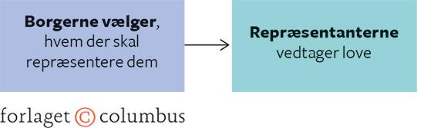
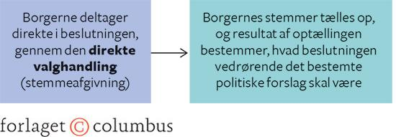
Demokratidefinitioner
Demokrati = (fra græsk) folkestyre
dvs. målet er, at magten fordeles, så folket styrer.
Demokratiformer:
Direkte demokrati
Indirekte demokrati = repræsentativt demokrati

Slide 3
Demokrati som system eller livsform?
Demokratidiskussion i Danmark efter anden verdenskrig:
Alf Ross: ”Hvorfor demokrati?” (1946)
Syn: Demokrati er et system til at opnå effektiv politisk styring; hvor der træffes legitime politiske beslutninger gennem borgernes valgdeltagelse.
Demokratiform: Konkurrencedemokrati
Hal Koch: ”Hvad er demokrati?” (1945)
Syn: Demokrati er en livsform, hvor borgernes aktive deltagelse er afgørende for, at demokratiet kan fungere, idet demokrati praktiseres hele tiden i politik og i samfundet generelt.
Demokratiform: Deltagelsesdemokrati

Slide 4
Kilde: Jensby, Jakob Gelnstrup m.fl.: Politikbogen. – Columbus 2017 s.185
Konkurrencedemokrati | Deltagelsesdemokrati
Demokratiet er en politisk metode; et middel til at træffe politiske beslutninger gennem eliternes konkurrence om folkets stemmer ved periodiske valg. | Demokrati er et ideal, der realiseres, når alle borgere aktivt tager del i alle de politiske beslutninger, der vedrører dem.
Vælgerne udøver kontrol med lederne gennem vælgersanktionen: I kraft af truslen om at afsætte de valgte leder sikres, at de politiske er i overensstemmelse med befolkningens (flertallets) interesser. | Folkets kontrol ligger i medbestemmelse og direkte deltagelse i beslutningerne.
Deltagelsesbegrebet er snævert: Politisk deltagelse = valgdeltagelse | Deltagerbegrebet er bredt: Det omfatter både aktiviteter rettet mod de politiske beslutninger og deltagelse på andre områder.
Deltagelsen er indirekte: Folket deltager ikke direkte i formuleringen af politiske beslutninger, men vælger ledere, der bemyndiges til at træffe beslutninger på vælgernes vegne. | Deltagelsen er både direkte og indirekte: Ved siden af den indirekte deltagelse bør folket direkte tage del i beslutningerne ad andre kanaler.
Deltagelsen er instrumentel: Den sigter på udvælgelse af politiske ledere og derigennem påvirkning af politiske beslutninger. Deltagelsen har en beskyttende funktion. | Deltagelsen er både instrumentel og et mål i sig selv: Ud over at påvirke politiske afgørelser har deltagelsen en opdragende, uddannende og udviklende funktion for det enkelte menneske.

Slide 5
Robert A. Dahl: Det ideelle demokrati
Følgende kriterier skal være opfyldt:
Lighed i valg
Medbestemmelse
Opnåelse af begrundet indsigt
Kontrol med dagsordenen
Ingen udelukkelse af voksne

Slide 6
Robert A. Dahl: Polyarki (styre ved de mange)
Følgende kriterier skal være opfyldt:
Valgte kompetente repræsentanter skal kontrollere offentlige beslutninger.
Frie, retfærdige og hyppige valg.
Stort set alle voksne har valgret.
Stort set alle voksne kan vælges.
Ytringsfrihed .
Ret til alternative informationskilder.
Forsamlings- og foreningsfrihed.

